Slide 1


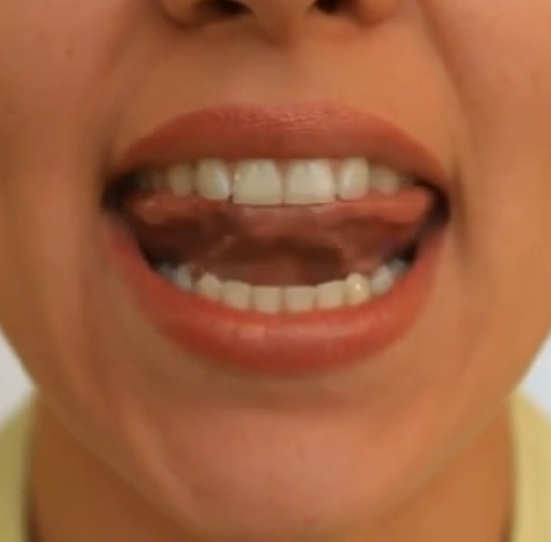
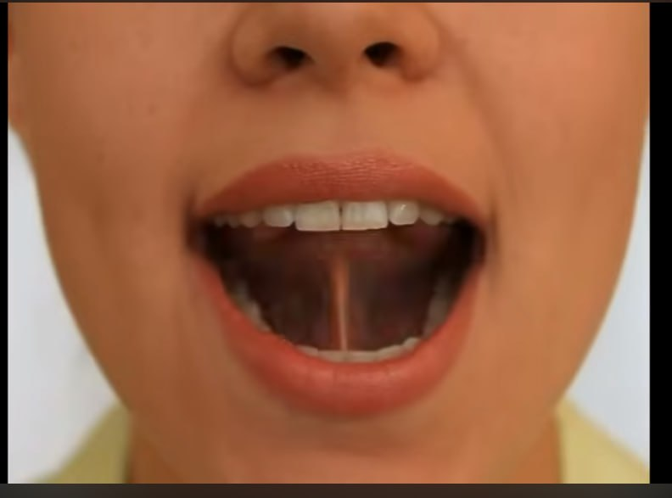
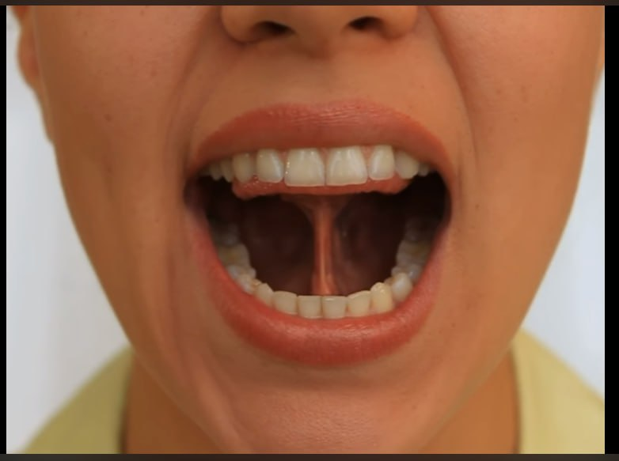
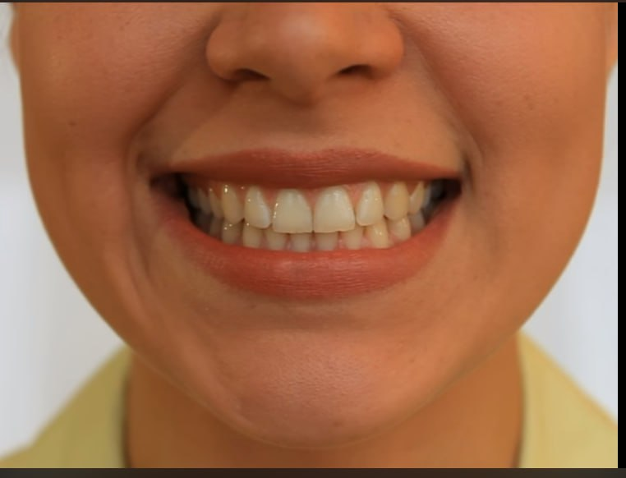
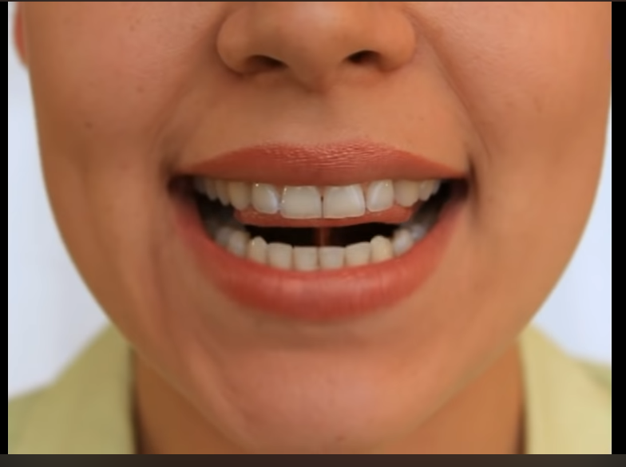
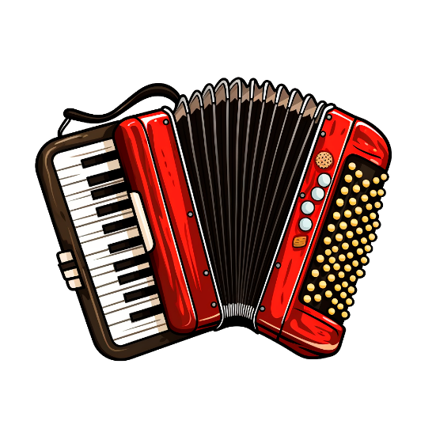
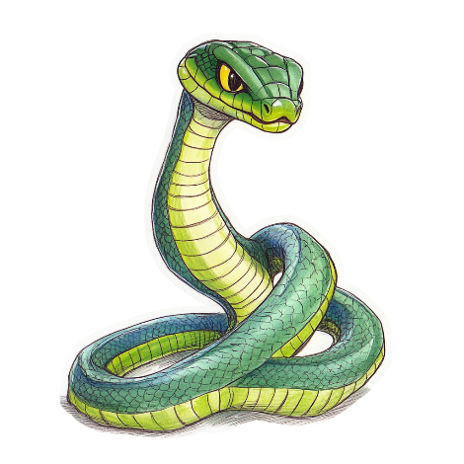
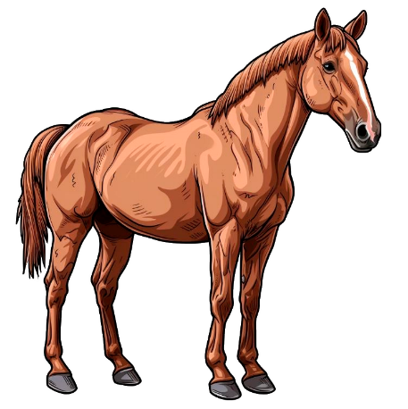
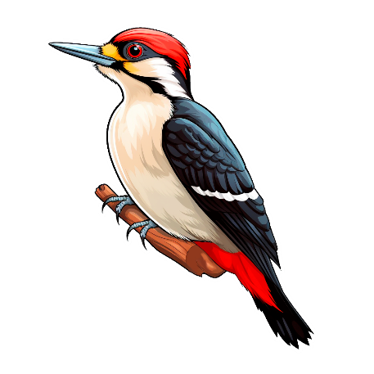
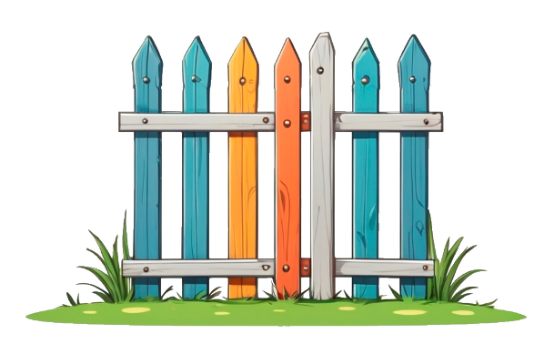
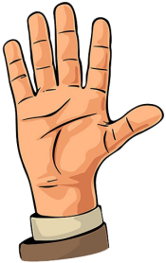

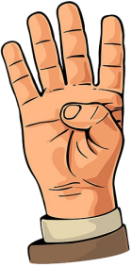
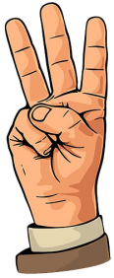


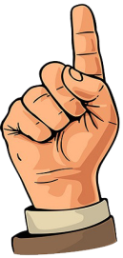
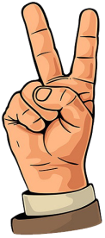
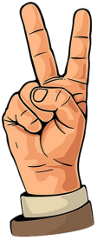
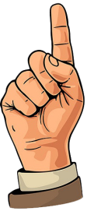


Kobra
Uśmiechając się, przyssij szeroki język. Bez opuszczania języka, otwórz i zamknij usta. Usta powinny być w uśmiechu!
Akordeon
Ustaw szeroki język na wałku dziąsłowym. Otwieraj i zamykaj usta bez poruszania językiem.
Dzięcioł
Otwórz szeroko usta. Czubek języka uderza rytmicznie w wałek dziąsłowy (tuż za górnymi zębami), jak dziobanie przez dzięcioła. Zacznij wolno, a potem stopniowo zwiększaj tempo uderzeń.
Płotek
Uśmiechnij się szeroko, pokazując zęby.
Koń
Uśmiechamy się szeroko i zaczynamy kląskać językiem jak koń, 5-10 sekund.

